Slide 1
TP FINAL · CURSO MARVELL
Modelo golden del filtro RRC
en el dominio de la frecuencia
Overlap-save 50 % · FFT de 16 puntos · punto fijo bit-exacto · símbolos QPSK
Octubre 2026
Notes:
Presentación del modelo de referencia (golden) en Python del filtro RRC implementado en el dominio de la frecuencia. Cubre la teoría (RRC, convolución por bloques, FFT), las decisiones de diseño (sobre todo los formatos de punto fijo) y el código.

Slide 2
Agenda
1
Contexto
qué es un golden, especificación, sistema y mapa del código
2
El filtro RRC
Nyquist, coseno realzado, por qué "raíz", nuestros 8 taps
3
Fundamento en frecuencia
convolución ↔ producto, circular vs lineal, overlap-save
4
La FFT
de la DFT a la mariposa, FFT16 de 4 etapas, IFFT
5
Punto fijo
notación S(NB,NBF), reglas de redondeo, cotas y barridos de bits
6
Verificación y resultados
datasets, tests, float vs fijo, vectores para el RTL
7
Cierre
tiempo vs frecuencia, resumen de decisiones, próximos pasos
Agenda
2

Slide 3
1
Contexto
Qué se construyó y para qué sirve

Slide 4
¿Qué es un modelo golden?
Especificación
QPSK, RRC 8 taps,
OLS 50 %
Modelo float
¿el algoritmo
es correcto?
Modelo punto fijo
¿con cuántos bits?
bit-exacto
Vectores de test
entradas, salidas y
nodos intermedios
RTL + testbench
compara
bit a bit
Modelo en software que define exactamente qué calcula el hardware, bit a bit.
Copia la estructura del hardware (etapas, multiplicadores, dónde se redondea), no solo el resultado.
Si el RTL difiere en un solo bit de un nodo → hay un bug (en uno de los dos).
¿Por qué en Python?
• Iterar rápido: cambiar un ancho y ver el SQNR en segundos.
• Barrer parámetros y graficar (decisiones justificadas).
• fxpmath: cada valor conoce su formato S(NB,NBF); los enteros que ve el RTL están en .val.
• Genera ROMs, parámetros .svh y vectores .hex para $readmemh.
1 · Contexto
4
Notes:
El golden es la referencia contra la cual se va a verificar el RTL. No alcanza con que dé un resultado parecido: tiene que definir exactamente cada bit, por eso reproduce la estructura del hardware (etapas, multiplicadores, puntos de redondeo). El flujo es: primero validar el algoritmo en punto flotante, después cuantizar, después exportar vectores para que el testbench compare bit a bit.

Slide 5
Especificación y decisiones propias
Parámetro | Valor | Origen
Símbolos | QPSK: I, Q ∈ {+1, −1} | consigna
Filtro | RRC, 8 taps, roll-off β = 0.5 | consigna
Señal | compleja (I + jQ), h real | consigna
Método | por bloques, superposición 50 % | consigna
Sobremuestreo | OS = 2 muestras/símbolo | decisión
Bloque / FFT | N = 16, L = 8 nuevas por bloque | derivado
Golden | Python + fxpmath, bit-exacto | consigna
Decisiones propias
OS = 2: 8 taps = 4 símbolos de RRC. Con OS = 4 serían solo 2 símbolos → RRC muy truncado.
max|H[k]| = 1: el filtro no amplifica → cotas de bits simples.
RRC simétrico h[n] = h[7−n]: fase lineal, menos ISI, FIR plegable.
1 · Contexto
5
Notes:
La consigna fija el filtro (RRC de 8 taps, roll-off 0.5), el método (bloques con 50 % de superposición) y los estímulos (QPSK). No fija el sobremuestreo: elegimos OS=2 para que los 8 taps cubran 4 símbolos. Las otras dos decisiones propias (normalización y simetría) se justifican en la sección del RRC.

Slide 6
El sistema completo y dónde está el golden
FIR en tiempo
(pendiente)
Bits
I y Q
Mapper QPSK
±1 ± j
↑ OS = 2
inserta ceros
Compara
UART
Filtro en frecuencia
← este golden
Detalle del filtro en frecuencia (overlap-save, 50 %)
S/P + buffer
8 viejas + 8 nuevas
FFT 16
4 etapas × 8 mariposas
× H[k]
16 mult. complejos
IFFT 16
÷2 por etapa
Descarte
tira y_c[0..7]
P/S
saca y_c[8..15]
ROM twiddles
ROM H[k]
Las ROMs las genera Python: vectors/rom/H.hex y twiddle.hex
1 · Contexto
6
Notes:
Arriba el sistema del TP: generación de símbolos, sobremuestreo, los dos filtros en paralelo, comparación e interfaz serie. Este golden cubre el bloque resaltado (filtro en frecuencia). Abajo el detalle interno del filtro en frecuencia: cada bloque de esta cadena tiene su función en el código y su archivo de vectores.

Slide 7
Mapa del código (carpeta python_math/)
test_math.py
6 tests + bit a bit
contra vectors/
freq_filter.py
ols_float()
FreqFilterFxp
run_math.py
métricas, gráficos,
vectores, reporte
Orden de lectura
1. config.py (parámetros)
2. signals.py
3. freq_filter.py → ols_float primero
4. fxp_utils.py → requant
5. fft_fxp.py
6. config.make_cfg()
7. test_math.py
8. run_math.py (por encima)
Correr (en python_math/):
python3 run_math.py
config.py
parámetros + formatos
make_cfg()
fft_fxp.py
FFT/IFFT radix-2
bit-exacta
signals.py
RRC, QPSK, ↑OS,
datasets
fxp_utils.py
Fmt, quantize, requant
sobre fxpmath
Flecha A → B: A usa a B
1 · Contexto
7
Notes:
Siete archivos en python_math/. fxp_utils es la base: define los formatos y la cuantización sobre la librería fxpmath. config fija parámetros y formatos; signals genera h y los estímulos; fft_fxp es la FFT bit-exacta. freq_filter usa todo lo anterior para implementar el filtro en float y en fijo. test_math y run_math son los dos ejecutables. Orden de lectura recomendado: config → signals → freq_filter (ols_float primero) → fxp_utils → fft_fxp → make_cfg → tests.

Slide 8
2
El filtro RRC
Por qué conformar pulsos y por qué la "raíz" del coseno realzado

Slide 9
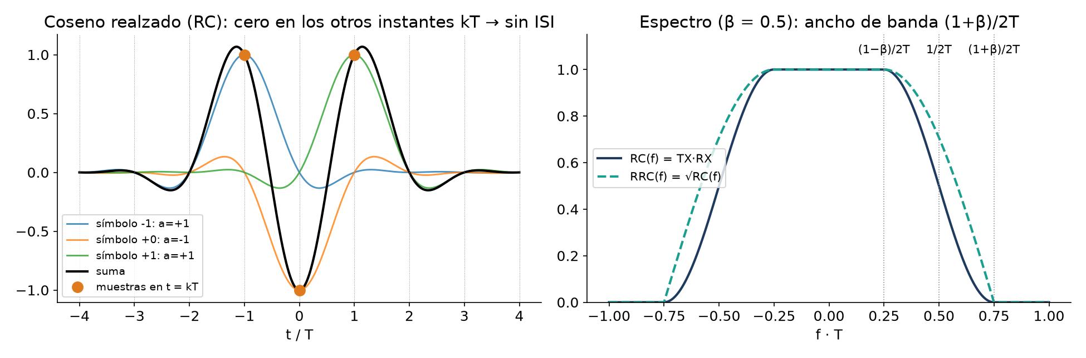
¿Para qué sirve un filtro de conformación de pulsos?
Los símbolos son "impulsos" → espectro infinito. Hay que limitar el ancho de banda.
Limitar la banda ensancha el pulso en el tiempo → los pulsos vecinos se superponen (ISI).
Criterio de Nyquist: no hay ISI si el pulso total vale 0 en t = kT (k ≠ 0). El coseno realzado (RC) lo cumple.
El roll-off β fija el exceso de banda: BW = (1 + β)/2T. Con β = 0.5 → 0.75/T.
2 · El filtro RRC
9
Notes:
Un símbolo transmitido como impulso ocupa ancho de banda infinito. Para limitar la banda hay que filtrar, pero un pulso limitado en banda dura más en el tiempo y se superpone con los vecinos: interferencia entre símbolos (ISI). Nyquist mostró que se puede limitar la banda sin ISI si el pulso vale cero en todos los instantes de símbolo salvo el propio. El coseno realzado cumple eso. A la izquierda: tres símbolos superpuestos; en cada instante kT solo contribuye uno (puntos naranjas). A la derecha: β controla cuánto ancho de banda extra se usa por encima del mínimo 1/2T.

Slide 10
¿Por qué "raíz" (RRC)?
El RC se reparte entre TX y RX:
RRC_TX(f) · RRC_RX(f) = RC(f)
RX usa el filtro adaptado h[−n]: maximiza la SNR frente a ruido blanco.
Un RRC solo NO es Nyquist (tiene ISI). La ISI se anula recién en la cascada TX + RX.
→ la constelación se mira después del filtro adaptado del receptor.
En este TP implementamos el RRC del transmisor.
Respuesta al impulso (t en unidades de T)
h(t) = [ sin(πt(1−β)) + 4βt·cos(πt(1+β)) ]
/ [ πt · (1 − (4βt)²) ]
Casos límite: t = 0 y |t| = 1/(4β)
Con β = 0.5
• Banda pasante plana hasta 0.25/T
• Transición de 0.25/T a 0.75/T
• Ancho de banda total 0.75/T (50 % extra sobre el mínimo 0.5/T)
2 · El filtro RRC
10
Notes:
El coseno realzado se reparte entre transmisor y receptor: cada uno aplica la raíz. El receptor usa el filtro adaptado (h invertido en el tiempo), que maximiza la relación señal a ruido. Importante: un RRC solo NO es Nyquist; la ISI desaparece recién en la cascada TX+RX. Por eso la constelación del golden se grafica después de aplicar el filtro adaptado. La fórmula es la forma cerrada estándar; tiene dos casos especiales (t=0 y |t|=T/4β) donde hay que usar el límite.

Slide 11
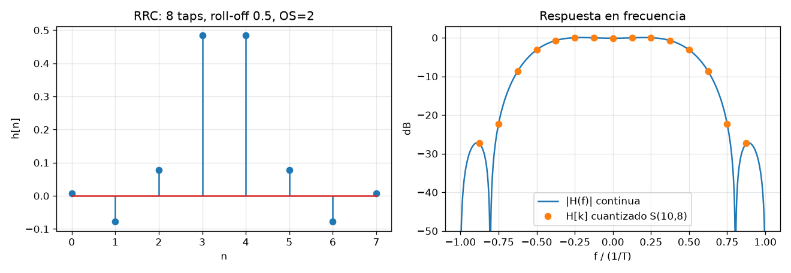
Nuestro RRC discreto: 8 taps, OS = 2, simétrico
Muestras cada Ts = T/2 → fs = 2/T; 8 taps = 4 símbolos.
Eje t = (n − 3.5)·T/2 → simétrico h[n] = h[7 − n]; pico entre n = 3 y 4.
Truncado a 4 símbolos: en el borde de banda (0.75/T) solo ≈ 22 dB de atenuación.
Simétrico de largo par → cero exacto en fs/2 (H[8] = 0).
n | 0 | 1 | 2 | 3 | 4 | 5 | 6 | 7
h[n] | 0.0077 | −0.0779 | 0.0779 | 0.4843 | 0.4843 | 0.0779 | −0.0779 | 0.0077
(ya normalizados: max|H[k]| = 1, ver siguiente diapositiva)
Lectura del gráfico
Línea: |H(f)| continua.
Puntos: los 16 valores H[k] que usa la FFT (cuantizados en S(10,8)).
2 · El filtro RRC
11
Notes:
Muestreamos el RRC cada T/2 (OS=2), así que la frecuencia de muestreo es 2/T y las 8 muestras cubren 4 símbolos. El eje de tiempo es t = (n−3.5)·T/2: el filtro queda simétrico y el pico cae entre las muestras 3 y 4. Con solo 4 símbolos el RRC está muy truncado: en el borde de banda (0.75/T) la atenuación es de solo unos 22 dB, cuando el RRC ideal valdría 0. Un filtro simétrico de longitud par tiene siempre un cero en fs/2, por eso H[8] = 0. Los puntos naranjas son H[k], los 16 valores que usa la FFT.

Slide 12
Dos decisiones sobre h
Normalización: max|H[k]| = 1
h ← h / max|FFT16(h)|
• El filtro nunca amplifica ninguna frecuencia → cotas de bits simples.
• |H[k]| ≤ 1 → H cabe en S(10,8), el mismo formato que los twiddles: un solo formato para las dos ROMs.
• La ganancia absoluta no importa: es una escala constante.
RRC simétrico vs. asimétrico (versión anterior)
 | Asimétrico | Simétrico ✓
Eje de tiempo | t = (n − 4)·T/2 | t = (n − 3.5)·T/2
ISI, RX con filtro adaptado | −34.2 dB | −36.9 dB
ISI, RX con el mismo h | −28.0 dB | −36.9 dB
Fase lineal | no (h[0] sin pareja) | sí, exacta
FIR plegado (mult./comp.) | 5 | 4
Pico en una muestra | sí (n = 4) | no; en TX+RX sí (n = 7)
Versión anterior guardada: rama rrc-asimetrico, tag v0-rrc-asimetrico.
Seleccionable con RRC_SYMMETRIC = False en config.py.
2 · El filtro RRC
12
Notes:
Normalización: dividimos h por el máximo de |FFT16(h)|. Así ninguna componente espectral se amplifica; las cotas de bits quedan simples y H[k] entra en el mismo formato que los twiddles. La ganancia absoluta del filtro no importa (es una escala). Simetría: el RRC simétrico tiene fase lineal exacta, menor ISI y permite el FIR plegado. La contra es que el pico cae entre muestras; en la cascada TX+RX el retardo total es 7, entero. La versión anterior quedó en la rama rrc-asimetrico.

Slide 13
Código: signals.py — de bits a x[n]
def rrcos(beta, os, n_taps, symmetric=True):
if symmetric: # t = (n - 3.5)/2 [en T]
t = (np.arange(n_taps) - (n_taps - 1) / 2) / os
else: # version anterior
t = np.arange(-n_taps // 2, n_taps - n_taps // 2) / os
... # formula cerrada + casos limite
def normalize_taps(h, n_fft):
return h / np.max(np.abs(np.fft.fft(h, n_fft))) # max|H[k]| = 1
def qpsk_symbols(n, rng):
re = 2 * rng.integers(0, 2, n) - 1 # bit -> +-1
im = 2 * rng.integers(0, 2, n) - 1
return re + 1j * im # +-1 +- j
def upsample(sym, os):
x = np.zeros(len(sym) * os, dtype=complex)
x[::os] = sym # simbolo, 0, simbolo, 0, ...
return x
rrcos: eje de tiempo + fórmula del RRC.
normalize_taps: max|H[k]| = 1.
qpsk_symbols: bit → 2·bit − 1, independiente en I y Q.
upsample: expansor ↑2, un cero entre símbolos.
Ejemplo: símbolos 1+j, −1+j → x = [1+j, 0, −1+j, 0].
2 · El filtro RRC
13
Notes:
rrcos arma el eje de tiempo y evalúa la fórmula cerrada. normalize_taps aplica la normalización. qpsk_symbols convierte bits aleatorios en ±1 para I y Q. upsample inserta un cero entre símbolos (expansor por 2). El resultado x es la entrada del filtro.

Slide 14
3
Fundamento en frecuencia
De la convolución al producto, y el método overlap-save

Slide 15
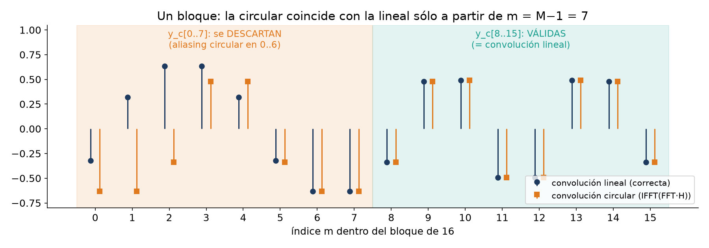
Convolución en el tiempo = producto en frecuencia
FIR: y[n] = Σₖ h[k] · x[n − k], k = 0..7 → 8 multiplicaciones por muestra y por componente.
Teorema de convolución: y = x ∗ h ⇔ Y(f) = X(f) · H(f).
Pero la DFT de N puntos asume señales periódicas → IFFT(FFT(x)·FFT(h)) es una convolución circular.
Circular = lineal + aliasing: la cola (M − 1 = 7 muestras) se "envuelve" al principio del bloque.
3 · Fundamento en frecuencia
15
Notes:
El FIR calcula una convolución: 8 multiplicaciones y sumas por muestra. En frecuencia la convolución se convierte en un producto. Pero la DFT de N puntos trata cada bloque como si fuera periódico, así que IFFT(FFT·H) da una convolución circular: la cola de la convolución (7 muestras) se envuelve al principio del bloque. El gráfico muestra un bloque real: en m=0..6 la circular difiere de la lineal; desde m=7 coinciden.

Slide 16
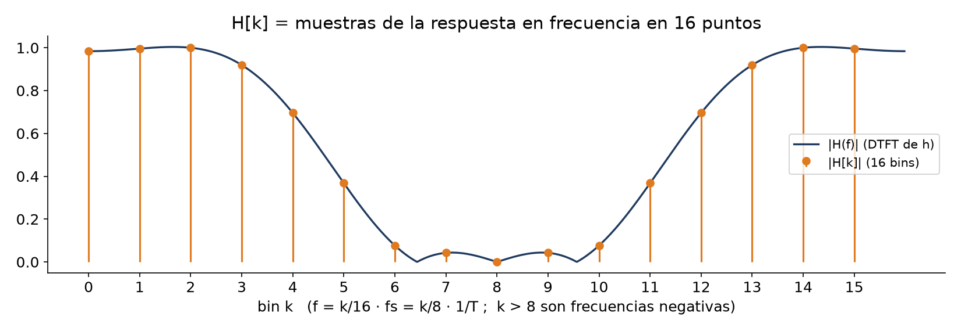
H[k]: el filtro visto por la FFT
H[k] = FFT16(h, 8 ceros).
Bin k ↔ f = k · fs/16 = k/(8T).
k = 0..2: banda pasante
k = 2..6: transición
k = 7..9: rechazo
k = 9..15: frecuencias negativas
Se calcula una vez en Python y se guarda en una ROM (H.hex).
Se cuantiza H ideal, no FFT(h cuantizado) → una sola cuantización.
Filtrar = multiplicar bin a bin
Y[k] = X[k] · H[k]: cada componente de frecuencia de la entrada se atenúa según |H[k]| y se rota según la fase de H[k]. Son 16 multiplicaciones complejas independientes → totalmente paralelizables.
3 · Fundamento en frecuencia
16
Notes:
H[k] son 16 muestras de la respuesta en frecuencia del filtro. Se calcula una sola vez, con h rellenado con ceros hasta 16, y se guarda en una ROM. Cada bin k corresponde a la frecuencia k/(8T); los bins 9 a 15 son las frecuencias negativas. Se cuantiza H calculado en float, no la FFT de h cuantizado, para tener una sola cuantización.

Slide 17
Overlap-save, paso a paso
x[n]:
ceros
A
B
C
D
tramos de L = 8 muestras
bloque 0
ceros
A
FFT → ×H → IFFT
✗
A′
bloque 1
A
B
FFT → ×H → IFFT
✗
B′
bloque 2
B
C
FFT → ×H → IFFT
✗
C′
Por bloque: entran 8 muestras nuevas, salen 8 filtradas. Los 8 "viejos" aportan la memoria del filtro.
descarta | salida
3 · Fundamento en frecuencia
17
Notes:
La entrada se corta en tramos de 8 muestras (A, B, C, D...). Cada bloque de 16 son dos tramos consecutivos: el viejo y el nuevo. Después de FFT, producto e IFFT, la primera mitad está contaminada por aliasing circular y se descarta; la segunda mitad es la salida correcta del tramo nuevo. Cada tramo entra dos veces (una como nuevo, otra como viejo) y sale una vez. Para el primer bloque, el tramo viejo son ceros.

Slide 18
¿Por qué N = 16 y por qué overlap-save?
Derivación de N
Historia necesaria: N − L ≥ M − 1 = 7
Superposición 50 %: L = N/2
→ N/2 ≥ 7 → N ≥ 14
Radix-2 → potencia de 2: N = 16, L = 8
N = 32 también funciona, pero duplica el hardware sin beneficio para 8 taps.
 | Overlap-save ✓ | Overlap-add
Qué se solapa | las entradas | las salidas
Operación extra | descartar (gratis) | sumar colas (sumadores + buffer)
Bloque de entrada | 8 viejas + 8 nuevas | 8 nuevas + 8 ceros
Alineación de la salida
y_OLS[n] = np.convolve(x, h)[n] muestra a muestra → la comparación con el FIR en tiempo es directa.
Latencia algorítmica: 1 bloque (esperar 8 muestras) + pipeline del hardware.
3 · Fundamento en frecuencia
18
Notes:
Para que la segunda mitad del bloque sea correcta, la parte vieja tiene que cubrir la memoria del filtro: M−1 = 7 muestras. Con 50 % de superposición la parte vieja es N/2, así que N/2 ≥ 7 → N ≥ 14 → la potencia de 2 siguiente es 16. Overlap-add también sirve, pero solapa salidas y necesita sumarlas; overlap-save solo descarta, que en hardware es gratis. Además la salida queda alineada exactamente con la convolución lineal.

Slide 19
Código: ols_float() — el algoritmo entero en 10 líneas
def ols_float(x, h):
H = np.fft.fft(h, C.N_FFT) # H[k]: 16 bins
nb = _frames(len(x)) # cantidad de bloques
xp = np.concatenate([np.zeros(C.HOP, complex), x, # 8 ceros: no
np.zeros(nb * C.HOP - len(x), complex)]) # hay previo
y = np.zeros(nb * C.HOP, complex)
for b in range(nb):
buf = xp[b * C.HOP: b * C.HOP + C.N_FFT] # 8 viejas + 8 nuevas
y_circ = np.fft.ifft(np.fft.fft(buf) * H) # FFT -> xH -> IFFT
y[b * C.HOP:(b + 1) * C.HOP] = y_circ[C.HOP:] # descarta 1ra mitad
return y[:len(x)]
Verificado
ols_float(x, h) vs np.convolve(x, h):
error máx ≈ 1e-16
→ el algoritmo es exacto. Recién ahora tiene sentido cuantizar.
C.HOP = 8 (L) y C.N_FFT = 16 (N) salen de config.py. La versión en punto fijo (FreqFilterFxp.run) arma los mismos bloques, pero los procesa todos a la vez como una matriz (bloques × 16).
3 · Fundamento en frecuencia
19
Notes:
Esta función es la más importante para entender el filtro. Rellena con 8 ceros al principio porque no hay bloque anterior, recorta bloques de 16 con paso 8, aplica FFT, producto e IFFT y guarda la segunda mitad. Se verificó contra np.convolve: error de 1e-16. Recién después de esto tiene sentido pasar a punto fijo.

Slide 20
4
La FFT
De la DFT a la mariposa, y cómo se arma la FFT de 16 puntos

Slide 21
De la DFT a la FFT: la mariposa
DFT: X[k] = Σₙ x[n] · Wⁿᵏ, W = e^(−j2π/N) → N² = 256 mult. complejas.
Decimación en tiempo: separar muestras pares (E) e impares (O):
X[k] = E[k] + Wᵏ · O[k]
X[k + N/2] = E[k] − Wᵏ · O[k]
E y O son DFTs de N/2 → se repite: 16 → 8 → 4 → 2.
log₂16 = 4 etapas × 8 mariposas = 32 mariposas.
Los twiddles Wᵏ son constantes (senos y cosenos) → ROM.
a
+
a + W·b
b
× W
−
a − W·b
Costo de una mariposa
1 multiplicación compleja (W·b, se usa 2 veces) + 2 sumas complejas
4 · La FFT
21
Notes:
La DFT directa cuesta N² multiplicaciones. La FFT radix-2 de decimación en tiempo separa la entrada en muestras pares e impares: cada mitad es una DFT de N/2, y las dos se combinan con un solo producto por el twiddle W^k, que se usa sumado y restado. Esa combinación es la mariposa. Aplicando la idea recursivamente: 16 → 8 → 4 → 2, quedan 4 etapas de 8 mariposas.

Slide 22
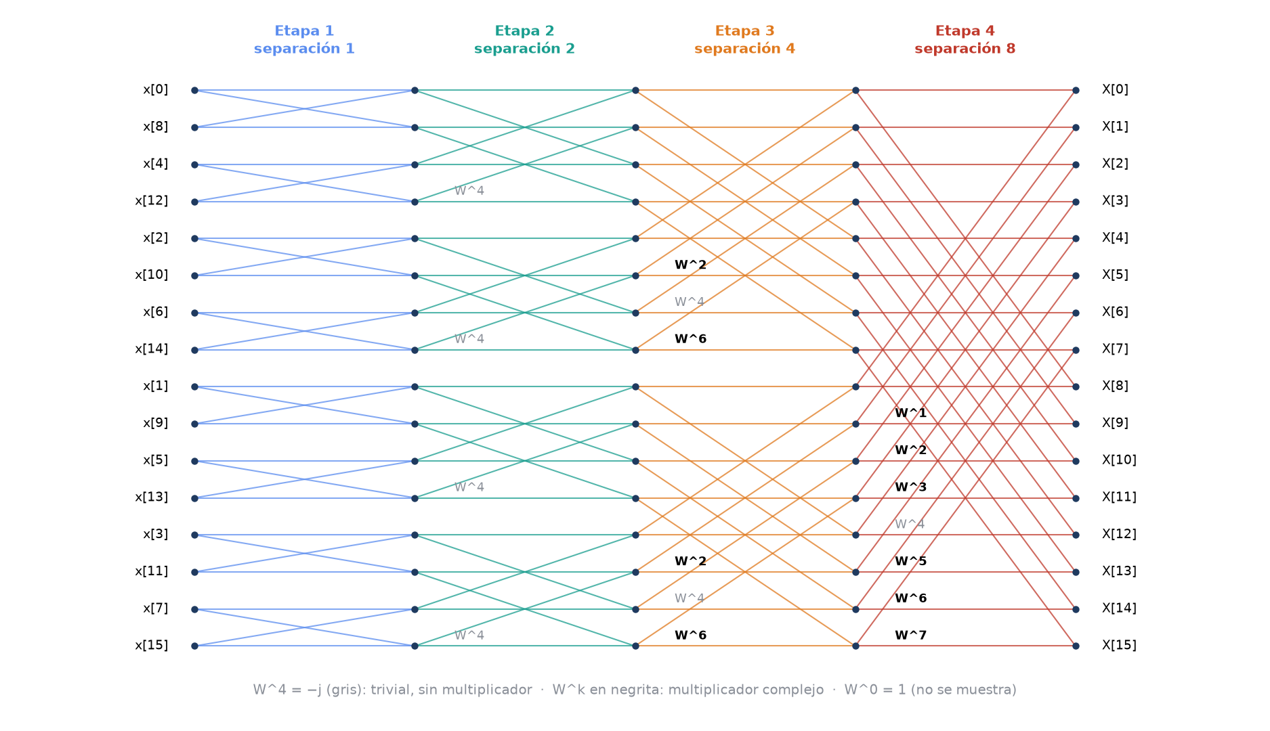
La FFT de 16 puntos: 4 etapas en paralelo
Entrada en orden bit-reverso (cableado, gratis).
Twiddles por etapa:
E1: W⁰
E2: W⁰, W⁴
E3: W⁰ W² W⁴ W⁶
E4: W⁰ … W⁷
W⁰ = 1, W⁴ = −j: sin multiplicador.
Mult. reales: E1 0 · E2 0 · E3 8 · E4 24 → ≈ 32.
Todas en paralelo → 1 bloque por ciclo.
4 · La FFT
22
Notes:
Grafo de flujo de la FFT16. La entrada entra en orden bit-reverso (en hardware es solo cableado) y la salida sale en orden natural. En cada etapa la separación entre los dos elementos de la mariposa se duplica. Los twiddles W^0=1 y W^4=−j son triviales: no necesitan multiplicador. Solo las etapas 3 y 4 multiplican. El golden calcula todo genéricamente; como W^0 y W^4 se cuantizan exactos, la versión optimizada en RTL da el mismo resultado bit a bit.

Slide 23
IFFT: la misma mariposa, con dos cambios
IDFT: x[n] = (1/N) Σₖ X[k] · W⁻ⁿᵏ
Cambio 1: twiddles conjugados W⁻ᵏ → misma ROM, se niega la parte imaginaria.
Cambio 2: el 1/16 se reparte como ÷2 en cada etapa:
÷2 = mover el punto binario → costo 0 en hardware
|a ± W·b| / 2 ≤ max(|a|, |b|) → el ancho no crece: S(14,8) en las 4 etapas
con ÷16 al final, la IFFT crecería 4 bits más para después descartarlos
Alternativa: IFFT(X) = swap(FFT(swap(X)))/N, intercambiando re ↔ im → reusar el mismo módulo FFT.
 | FFT | IFFT
Twiddle | Wᵏ | W⁻ᵏ (conj.)
Escala por etapa | ninguna | ÷2
Ancho | +1 bit/etapa | constante
Formato salida | S(14,8) | S(14,8)
En el código | scale=False | inverse=True, scale=True
4 · La FFT
23
Notes:
La IDFT es igual a la DFT con twiddles conjugados y un factor 1/N. Los twiddles conjugados salen de la misma ROM negando la parte imaginaria. El 1/16 se reparte como ÷2 en cada etapa: dividir por 2 es mover el punto binario, no cuesta lógica, y además impide que el ancho crezca. Si se dividiera por 16 al final, la IFFT crecería 4 bits para después tirarlos. Alternativa: reusar exactamente el módulo FFT intercambiando re e im a la entrada y la salida.

Slide 24
Código: fft_fxp() — una etapa de mariposas
for s, fmt_s in enumerate(stage_fmts): # una iteracion = una etapa
ia, ib, iw = butterfly_indices(n, m) # pares (a, b) y twiddle de c/u
wr, wi = tw_re[iw], tw_im_used[iw] # tw_im negado en la IFFT (conj.)
br, bi = a_re[..., ib], a_im[..., ib] # ... = todos los bloques
ar, ai = a_re[..., ia], a_im[..., ia]
t_re = br * wr - bi * wi # t = W*b: fxpmath calcula
t_im = br * wi + bi * wr # a ancho completo
s_re, s_im = ar + t_re, ai + t_im # a + W*b (alinea los puntos solo)
d_re, d_im = ar - t_re, ai - t_im # a - W*b
if scale: # /2 exacto: * Fxp(0.5)
s_re, s_im, d_re, d_im = (v * HALF for v in (s_re, s_im, d_re, d_im))
out_re[..., ia] = requant(s_re, fmt_s, **kw) # unico redondeo
out_im[..., ia] = requant(s_im, fmt_s, **kw)
out_re[..., ib] = requant(d_re, fmt_s, **kw)
out_im[..., ib] = requant(d_im, fmt_s, **kw)
a_re, a_im = out_re, out_im # pasa a la etapa siguiente
8 mariposas por etapa, vectorizadas = en paralelo, como en el RTL.
Productos y sumas exactos: fxpmath agranda la palabra y alinea los puntos solo.
Un solo redondeo por salida: requant.
Cada etapa se guarda → fft_st1..4.hex.
La IFFT es la misma función con inverse=True, scale=True.
4 · La FFT
24
Notes:
Cada iteración del for es una etapa. Las 8 mariposas de la etapa se calculan con operaciones vectoriales sobre todos los bloques a la vez, que es lo mismo que tenerlas en paralelo en hardware. El producto W·b y la suma a ± W·b los calcula fxpmath a ancho completo, alineando los puntos fraccionales automáticamente. El único lugar donde se pierde precisión es requant, una vez por salida. Para la IFFT se niega la parte imaginaria del twiddle (conjugado) y se multiplica por Fxp(0.5), que es un ÷2 exacto.

Slide 25
5
Punto fijo
Notación, reglas de cuantización y de dónde sale cada ancho

Slide 26
Notación S(NB, NBF)
NB = bits totales (complemento a 2, incluye el signo)
NBF = bits fraccionales; NBI = NB − NBF − 1 enteros
Valor real = entero / 2^NBF
Rango: [ −2^NBI , 2^NBI − 2^−NBF ]; resolución (LSB) = 2^−NBF
Ejemplo: +1 y −1 en S(8,6)
+1.0 → 1 · 2⁶ = 64 = 0x40
−1.0 → −64 = 0xC0 (complemento a 2, 8 bits)
Símbolo 1 + j en x_in.hex (empaquetado {im, re}): 4040
Formato | NBI | Rango | LSB | Dónde se usa
S(8,6) | 1 | [−2, 1.984] | 0.0156 | entrada x[n]
S(10,8) | 1 | [−2, 1.996] | 0.0039 | twiddles, H[k], salida y[n]
S(11,8) … S(14,8) | 2 … 5 | [−4, 3.996] … [−32, 31.996] | 0.0039 | etapas de la FFT, Y[k], IFFT
S(16,13) | 2 | [−4, 3.9999] | 0.00012 | solo ejemplo de notación: no se usa en este diseño
5 · Punto fijo
26
Notes:
S(NB, NBF) es un número con signo en complemento a 2 con NB bits en total, de los cuales NBF son fraccionales. Los bits enteros (sin signo) son NB−NBF−1. El valor real es el entero dividido por 2^NBF. S(16,13) es un ejemplo de la notación: no aparece en este diseño. Los formatos reales van de S(8,6) a S(14,8). Ejemplo concreto: el símbolo 1+j entra como el entero 64 en I y en Q, que en el archivo hex empaquetado se ve como 4040.

Slide 27
Reglas de cuantización (pensadas para el RTL)
1. Operar a ancho completo: productos y sumas exactos, sin perder bits.
2. Redondear una sola vez, a la salida de cada mariposa o multiplicador.
3. Redondeo half-up: (v + 2^(s−1)) >>> s → 1 sumador, ~5 dB mejor que truncar.
4. Saturación en los MSB como protección. Con las cotas elegidas nunca se activa (contador de overflow = 0).
5. fxpmath con modos verificados: el half-up se emula (+½ LSB y floor). Ver la diapositiva siguiente.
def requant(v, fmt, rnd="round", ovf="sat", ...):
if rnd == "round" and v.n_frac > fmt.nbf: # half-up:
v = v + Fxp(2.0 ** -(fmt.nbf + 1), ...) # +1/2 LSB
r = v.copy()
r.config.rounding = "floor" # descartar LSBs
r.resize(True, nbi_full + fmt.nbf, fmt.nbf)
r.config.overflow = "saturate" # (o "wrap")
r.resize(True, fmt.nb, fmt.nbf) # recortar MSBs
return r
Equivalente en SystemVerilog
y = sat( (v + (1 << (s-1))) >>> s );
cada llamada a requant = un bloque "redondeo + saturación"
5 · Punto fijo
27
Notes:
Antes de elegir anchos fijamos cómo se cuantiza. Todo se calcula a ancho completo y se redondea una sola vez a la salida de cada operador. El redondeo half-up es sumar medio LSB y descartar bits con floor: en hardware, un sumador. fxpmath no tiene half-up, por eso se emula así. La saturación protege, pero con las cotas elegidas nunca se activa: el contador de overflow da cero en todos los datasets.

Slide 28
fxpmath: cuidado con los modos de redondeo
Operación en fxpmath | Qué hace | Qué necesita el RTL | Cómo se resuelve
rounding="trunc" | redondea hacia cero: −2.5 → −2 | truncado de hardware = floor: −2.5 → −3 | usar "floor"
rounding="around" | empates al par: 2.5 → 2, 3.5 → 4 | half-up: 2.5 → 3 | +½ LSB y después "floor"
x >> 1 | exacto solo con shifting="expand" (el default) | ÷2 exacto en cada etapa de la IFFT | x * Fxp(0.5): exacto siempre
a + b, a * b | ancho completo: alinea los puntos y agranda la palabra | lo mismo (ancho completo) | se usa tal cual
Por qué importa
Si se usaran "trunc" o "around" directamente, el modelo no coincidiría con el RTL: en este diseño hay muchos empates (datos ±1 y taps casi sobre la grilla).
test_fxpmath_rounding_semantics documenta estos comportamientos y test_matches_reference_vectors comprueba bit a bit todos los nodos contra vectors/.
5 · Punto fijo
28
Notes:
fxpmath es cómoda porque cada valor conoce su formato y las operaciones se hacen a ancho completo. Pero sus modos de redondeo no son los del hardware: 'trunc' redondea hacia cero y 'around' lleva los empates al par. El truncado de hardware es 'floor', y el half-up no existe, así que se emula sumando medio LSB y aplicando 'floor'. Para el ÷2 de la IFFT se multiplica por Fxp(0.5), que es exacto con cualquier configuración. Estos comportamientos están verificados en los tests.

Slide 29
Bits enteros: cotas de peor caso
Nodo | Cota de |valor| | NBI | Formato
x[n] | componentes ±1 (|x| ≤ √2) | 1 | S(8,6)
FFT etapa s | ≤ 2ˢ · √2 (cada mariposa, como mucho ×2) | s + 1 | S(10+s, 8)
X[k] (etapa 4) | ≤ 16 · √2 = 22.6 | 5 | S(14,8)
Y[k] = X·H | ≤ 16 · √2 · max|H| = 22.6 (max|H| = 1) | 5 | S(14,8)
IFFT, cada etapa | |a ± W·b|/2 ≤ max(|a|, |b|) → no crece | 5 | S(14,8)
y[n] | ≤ √2 · Σ|h| = 1.83 | 1 | S(10,8)
W, H[k] | |W| = 1, |H| ≤ 1 | 1 | S(10,8)
Regla en el código (make_cfg → fmt_for)
NBI = floor(log2(cota)) + 1 (garantiza 2^NBI > cota) → overflow imposible para cualquier secuencia QPSK, no solo las simuladas.
5 · Punto fijo
29
Notes:
Los bits enteros no se eligen simulando, porque una simulación solo cubre los casos probados. Se eligen con cotas que garantizan que nunca hay overflow para cualquier secuencia QPSK. La FFT sin escalar puede, como mucho, duplicar la magnitud en cada etapa: un bit más por etapa. El producto por H no agranda gracias a la normalización. La IFFT con ÷2 no crece. La salida está acotada por raíz de 2 por la suma de |h|. La regla para convertir una cota en bits es NBI = floor(log2(cota)) + 1.

Slide 30
Flujo de anchos por el camino de datos
x[n]
S(8,6)
entrada
Etapa 1
20 b → S(11,8)
−6 LSB
Etapa 2
23 b → S(12,8)
−8 LSB
Etapa 3
24 b → S(13,8)
−8 LSB
Etapa 4
25 b → S(14,8)
−8 LSB
× H[k]
25 b → S(14,8)
−8 LSB
IFFT ×4
26 b, ÷2 → S(14,8)
−9 LSB
y[n]
S(14,8) → S(10,8)
solo MSB
"20 b" = ancho del resultado a ancho completo antes de redondear; "−6 LSB" = bits fraccionales descartados por el redondeo
Anatomía de una mariposa: entrada S(n,8), twiddle S(10,8)
• W·b: cada producto real tiene n + 10 bits, con 16 fraccionales
• re(W·b) = br·wr − bi·wi → n + 11 bits
• a se alinea: a << 8 (16 fraccionales)
• a ± W·b → n + 12 bits con 16 fraccionales
• redondeo de 8 LSB + saturación → S(n + 1, 8)
Casos particulares
• Etapa 1: entra S(8,6) → frac 14; se redondean 6 LSB.
• IFFT: el ÷2 lleva frac de 16 a 17 → se redondean 9 LSB.
• Salida: mismos 8 frac → no hay redondeo; solo se recortan 4 MSB (las cotas los garantizan vacíos).
5 · Punto fijo
30
Notes:
Recorrido de los anchos de la entrada a la salida. Dentro de cada operador el resultado a ancho completo es más grande (por ejemplo 23 bits en la etapa 2); después se redondean los LSB sobrantes y se recortan los MSB que las cotas garantizan vacíos. Regla general de una mariposa con entrada S(n,8) y twiddle S(10,8): cada producto tiene n+10 bits, la suma de dos productos n+11, y a±t n+12 bits con 16 fraccionales. Se redondean 8 LSB y queda S(n+1,8).

Slide 31
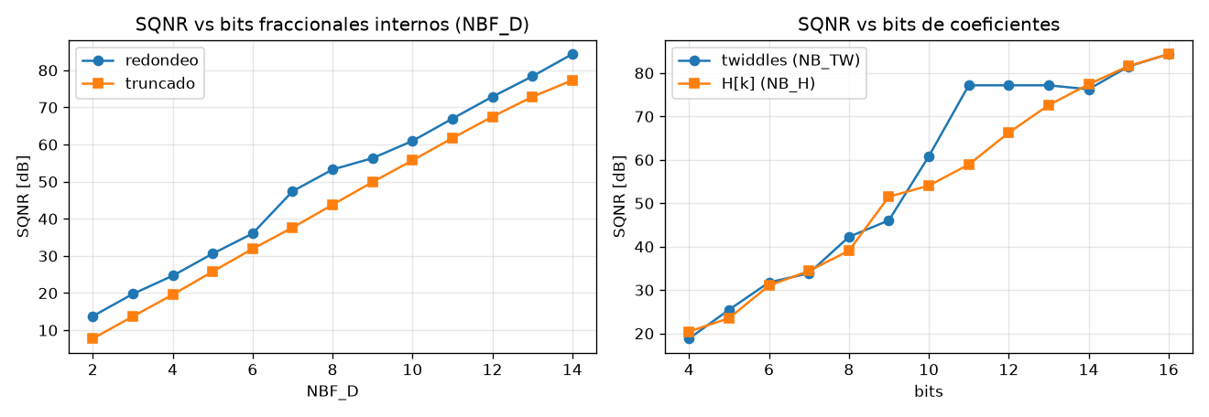
Bits fraccionales: barridos de SQNR
Fuente de error (sola) | SQNR
camino de datos, NBF_D = 8 | 53.3 dB
H[k] con 10 bits | 54.0 dB
twiddles con 10 bits | 60.8 dB
todo junto (medido) | 48.9 dB
Cada bit fraccional interno ≈ +6 dB (ruido de cuantización ∝ 2^(−2·NBF)).
Redondeo vs truncado: +5 a 9 dB con un solo sumador → se elige redondeo.
Elección: NBF_D = 8, NB_TW = NB_H = 10: ninguna fuente de error domina.
Lectura
Las potencias de ruido se suman: ≈ 50 dB estimado vs. 48.9 dB medido.
Para mejorar: subir NBF_D y NB_H juntos.
5 · Punto fijo
31
Notes:
Los bits fraccionales fijan la precisión y se eligen midiendo. Cada bit fraccional interno suma unos 6 dB de SQNR, como predice la teoría. Redondear da entre 5 y 9 dB más que truncar con un solo sumador. Con la configuración elegida, las tres fuentes de error tienen magnitudes parecidas, de 53, 54 y 61 dB por separado; sus potencias de ruido se suman y dan unos 49 dB medidos. Si se quisiera más precisión habría que subir NBF_D y NB_H juntos.

Slide 32
Tabla final de formatos (= golden_params.svh)
Nodo | Formato | Motivo
x[n] entrada | S(8,6) | ±1 exacto
twiddle W, H[k] | S(10,8) | |·| ≤ 1; ruido < camino de datos
FFT etapa 1 → 4 | S(11,8) → S(14,8) | +1 bit entero / etapa
Y[k] = X·H | S(14,8) | |Y| ≤ 22.6
IFFT etapas 1 – 4 | S(14,8) | ÷2: no crece
y[n] salida | S(10,8) | |y| ≤ 1.83
// Generado por python_math/run_math.py
localparam int N_FFT = 16;
localparam int HOP = 8;
localparam int NB_X = 8, NBF_X = 6;
localparam int NB_TW = 10, NBF_TW = 8;
localparam int NB_H = 10, NBF_H = 8;
localparam int NB_Y_SPEC = 14, NBF_Y_SPEC = 8;
localparam int NB_Y = 10, NBF_Y = 8;
localparam int NB_FFT1 = 11, NBF_FFT1 = 8;
localparam int NB_FFT2 = 12, NBF_FFT2 = 8;
localparam int NB_FFT3 = 13, NBF_FFT3 = 8;
localparam int NB_FFT4 = 14, NBF_FFT4 = 8;
localparam int NB_IFFT1 = 14, NBF_IFFT1 = 8;
...
// redondeo = round, overflow = sat
Redondeo half-up, saturación; NBF = 8 en todo el camino interno.
Tres perillas: make_cfg(h, nbf_d=8, nb_tw=10, nb_h=10).
5 · Punto fijo
32
Notes:
Resumen de los formatos de cada nodo. Todos los genera make_cfg a partir de tres parámetros: bits fraccionales internos, bits de twiddles y bits de H. El archivo golden_params.svh se genera automáticamente para que el RTL use los mismos anchos y nunca se desincronice del golden.

Slide 33
Código: make_cfg() — de las cotas a los formatos
def make_cfg(h, nbf_d=8, nb_tw=10, nb_h=10, nb_x=8, nbf_x=6, ...):
def fmt_for(bound, nbf):
nbi = max(0, math.floor(math.log2(bound)) + 1) # 2^nbi > cota
return Fmt(1 + nbi + nbf, nbf) # signo + ent. + frac.
sqrt2 = math.sqrt(2.0)
fft_st = [fmt_for((2 ** s) * sqrt2, nbf_d) # |X_s| <= 2^s*sqrt2
for s in range(1, LOG2N + 1)]
y_spec = fmt_for(N_FFT * sqrt2, nbf_d) # |Y| <= 16*sqrt2
ifft_st = [y_spec] * LOG2N # /2 por etapa
y = fmt_for(sqrt2 * float(np.sum(np.abs(h))), nbf_y)
return FixedCfg(x=Fmt(nb_x, nbf_x),
tw=Fmt(nb_tw, nb_tw - 2), # 1 bit entero
h=Fmt(nb_h, nb_h - 2), ...)
Cada línea es una fila de la tabla de cotas.
Cambiar una perilla regenera todos los formatos de forma consistente.
Así se generaron los barridos de SQNR.
5 · Punto fijo
33
Notes:
fmt_for convierte una cota en un formato: calcula los bits enteros necesarios y les suma el signo y los fraccionales. Las etapas de la FFT usan la cota 2^s·√2; Y usa 16·√2; la IFFT repite el formato de Y; la salida usa √2·Σ|h|. Twiddles y H usan NB−2 fraccionales, o sea 1 bit entero, que alcanza para representar +1 exacto.

Slide 34
Código: process_blocks() — todos los bloques
def process_blocks(self, buf_re, buf_im, log=None): # buf: Fxp (bloques, 16)
# 1) FFT16 sin escalar (crece 1 bit por etapa)
X_re, X_im, fft_st = fft_fxp(buf_re, buf_im, c.fft_st,
self.tw_re, self.tw_im, inverse=False, scale=False, ...)
# 2) Producto espectral Y[k] = X[k] H[k] (16 mult. complejos)
p_re = X_re * self.H_re - X_im * self.H_im # ancho completo
p_im = X_re * self.H_im + X_im * self.H_re
Y_re = requant(p_re, c.y_spec, ...)
Y_im = requant(p_im, c.y_spec, ...)
# 3) IFFT16 con /2 por etapa (= 1/16)
yc_re, yc_im, ifft_st = fft_fxp(Y_re, Y_im, c.ifft_st,
self.tw_re, self.tw_im, inverse=True, scale=True, ...)
# 4) Descarte de la primera mitad + cuantizacion de salida
y_re = requant(yc_re[..., C.HOP:], c.y, ...)
y_im = requant(yc_im[..., C.HOP:], c.y, ...)
Los 4 pasos del diagrama en bloques, en orden.
Devuelve todos los nodos → fft_st*.hex, spec_mult.hex, ifft_st*.hex.
run(): cuantiza x a S(8,6), arma la matriz de bloques (8 viejas + 8 nuevas) y la procesa de una sola vez.
5 · Punto fijo
34
Notes:
process_blocks es el diagrama en bloques escrito en código, con los cuatro pasos numerados. Recibe una matriz de bloques (cada fila: 16 muestras en S(8,6)) y devuelve un diccionario con todos los nodos intermedios. run() arma esa matriz con el mismo esquema que ols_float (8 muestras viejas + 8 nuevas por fila) y los procesa todos juntos.

Slide 35
6
Verificación y resultados
Cómo sabemos que el golden es correcto

Slide 36
Datasets y tests
Dataset | Qué prueba
random_a / random_b | caso típico, estadística
impulse | salida = (1 + j)·h: verificación directa
constant | toda la energía en DC (k = 0)
alternating | energía en la frecuencia más alta
worst_case | amplitud máxima: comprueba las cotas
test_math.py: 6 tests
1. Semántica de fxpmath: trunc, around y >> (por qué no se usan directo)
2. requant: half-up, truncado, saturación y wrap con casos hechos a mano
3. OLS float = np.convolve (error < 1e-12)
4. FFT fija vs np.fft: > 50 dB; ida y vuelta > 45 dB
5. Filtro fijo, todos los datasets: 0 overflows, SQNR > 35 dB
6. Bit a bit contra vectors/: ROMs, entrada, las 4 etapas de FFT, el producto, las 4 de IFFT y la salida
6 · Verificación y resultados
36
Notes:
Cada dataset estresa una cosa distinta. Los aleatorios son el caso típico. El impulso es la verificación más directa: la salida tiene que ser (1+j) por h. Constante y alternado concentran la energía en un solo bin, en DC y en la frecuencia más alta. El peor caso maximiza la amplitud de salida para comprobar las cotas. Los 6 tests automáticos cubren desde la semántica de fxpmath hasta la comparación bit a bit de todos los nodos contra los vectores que usa el testbench RTL.

Slide 37
Resultados: float vs. punto fijo
Dataset | |FIR tiempo − OLS float| máx | SQNR fijo vs float | Error máx [LSB] | Pico salida | Overflows
random_a | 3.6e-16 | 48.9 dB | 2.08 | 0.648 | 0
random_b | 3.5e-16 | 48.9 dB | 2.08 | 0.648 | 0
impulse | 7.9e-17 | 39.7 dB | 1.03 | 0.484 | 0
constant | 1.6e-16 | 67.6 dB | 1.05 | 0.570 | 0
alternating | 1.1e-16 | 68.0 dB | 1.05 | 0.562 | 0
worst_case | 2.4e-16 | 51.1 dB | 1.14 | 0.648 | 0
Algoritmo exacto: OLS float = FIR en tiempo (~1e-16).
Punto fijo: SQNR 40–68 dB, error ≤ ~2 LSB de salida, 0 overflows (las cotas se cumplen).
El impulso da menos SQNR: poca energía con el mismo error absoluto.
6 · Verificación y resultados
37
Notes:
Primera columna: el filtro en frecuencia en float coincide con el FIR en tiempo hasta 1e-16, o sea que el algoritmo es exacto. El SQNR del punto fijo contra el float va de 40 a 68 dB y el error máximo es de unos 2 LSB de salida. No hubo ningún overflow. El impulso da menos SQNR porque tiene muy poca energía con el mismo error absoluto; constante y alternado dan más porque toda la energía está en un solo bin.

Slide 38
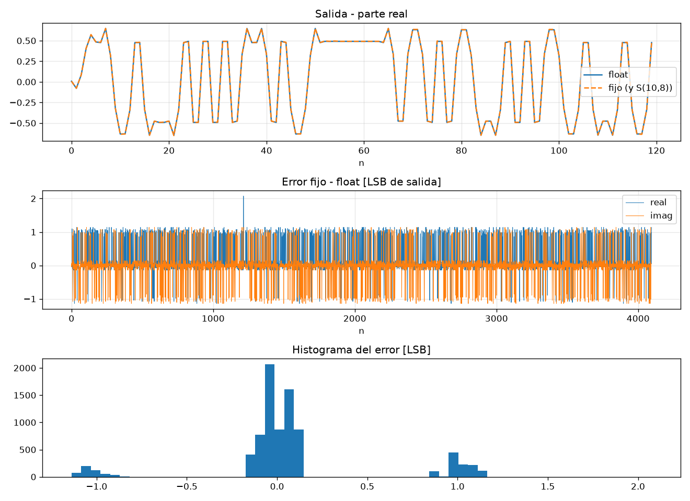
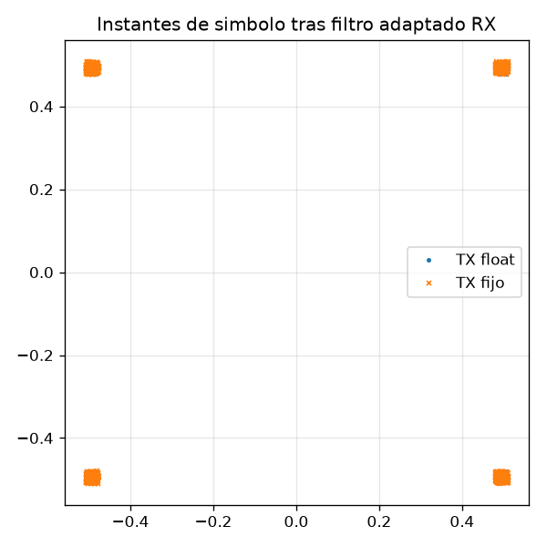
Resultados: forma de onda y constelación
Después del filtro adaptado RX: 4 puntos QPSK compactos.
6 · Verificación y resultados
38
Notes:
Izquierda: las salidas float y fija se superponen; el error está en el orden de 1 a 2 LSB y tiene forma de ruido. Derecha: los símbolos después del filtro adaptado del receptor forman los 4 puntos de QPSK bien agrupados; la pequeña dispersión es la ISI residual del RRC truncado a 8 taps más el error de cuantización.

Slide 39
Vectores para el RTL
Archivo | Contenido
rom/golden_params.svh | todos los anchos (localparam)
rom/twiddle.hex, H.hex | ROMs: W₁₆ᵏ (k = 0..7) y H[k] (k = 0..15)
<dataset>/x_in.hex | entrada, 1 muestra por línea
<dataset>/y_out.hex | salida esperada (alineada con x)
blk_in, fft_st1..4 | 16 líneas por bloque
spec_mult, ifft_st1..4 | 16 líneas por bloque
*.txt | mismos datos en decimal (re im)
`include "golden_params.svh"
logic [2*NB_X-1:0] x_mem [0:511];
logic [2*NB_Y-1:0] y_mem [0:511];
initial begin
$readmemh("random_a/x_in.hex", x_mem);
$readmemh("random_a/y_out.hex", y_mem);
end
// x_re = x_mem[n][NB_X-1:0];
// x_im = x_mem[n][2*NB_X-1:NB_X];
Palabra hex = {im, re} en complemento a 2 (ej. 4040 = 1 + j en S(8,6)).
256 símbolos × OS 2 = 512 muestras por dataset.
6 · Verificación y resultados
39
Notes:
Todo lo que el testbench necesita queda en vectors. Las ROMs y los parámetros en rom; cada dataset en su carpeta con la entrada, la salida esperada y los nodos de cada etapa. Cada línea hex es una palabra compleja con la parte imaginaria en los bits altos. Si el RTL falla, comparar etapa por etapa dice dónde está el error.

Slide 40
7
Cierre
Tiempo vs. frecuencia, decisiones y próximos pasos

Slide 41
Tiempo vs. frecuencia para este filtro (8 taps)
 | FIR directo | FIR plegado | Frecuencia (OLS)
Mult. reales por bloque de 8 salidas | 128 | 64 | ≈ 128
Mult. reales por muestra | 16 | 8 | ≈ 16
Latencia | pocos ciclos | pocos ciclos | 8 muestras + pipeline
Puntos de redondeo | 1 | 1 | ≈ 9
Muestras por ciclo (paralelo) | 1 (×8 replicando) | 1 | 8
Conclusión
Con 8 taps, el filtro en tiempo es más simple y preciso.
El método en frecuencia gana con filtros largos (≈ 32–64 taps o más): su costo crece como log N, no como M.
Y es naturalmente paralelo: 8 muestras por ciclo.
FFT16 ≈ 32 mult. reales, IFFT16 ≈ 32, producto espectral 16 × 4 = 64.
El TP pide ambos para comparar y practicar la paralelización de FFT / producto / IFFT.
7 · Cierre
41
Notes:
Comparación honesta: con solo 8 taps el filtro en frecuencia no es más barato. Por bloque de 8 salidas gasta lo mismo que el FIR directo y el doble que el FIR plegado, con más latencia y más redondeos. Donde iguala es en throughput: la FFT paralela saca 8 muestras por ciclo de forma natural, y un FIR necesita replicarse 8 veces para eso. El método en frecuencia gana con filtros largos, de decenas de taps en adelante, porque su costo crece como log N y no como M.

Slide 42
Resumen de decisiones
Decisión | Motivo
OS = 2 | 8 taps = 4 símbolos de RRC (con OS = 4 serían solo 2)
RRC simétrico | fase lineal, menos ISI (−36.9 dB), FIR plegable
max|H[k]| = 1 | el filtro no amplifica; H y W comparten formato S(10,8)
Overlap-save | descartar es gratis; overlap-add necesita sumar colas
N = 16, L = 8 | mínimo que cumple historia ≥ M − 1 = 7 con 50 %
FFT radix-2 DIT desenrollada | máxima paralelización: 1 bloque por ciclo, una sola mariposa
FFT sin escalar | +1 bit por etapa → overflow imposible
IFFT con ÷2 por etapa | 1/N gratis y ancho constante S(14,8)
Un redondeo half-up por operación | fácil de copiar en RTL; ~5 dB mejor que truncar
Bits enteros por cotas | sin overflow para cualquier entrada QPSK, no solo las simuladas
NBF_D = 8, coeficientes de 10 bits | ≈ 49 dB, fuentes de error equilibradas
7 · Cierre
42
Notes:
Todas las decisiones del diseño en una tabla, cada una con su motivo. Es la diapositiva para repasar antes de defender el diseño.

Slide 43
Próximos pasos
1
RTL del filtro en frecuencia
mariposa → etapas con pipeline → FFT16 / IFFT16, ROMs, buffer OLS; testbench con $readmemh comparando etapa por etapa
2
FIR en el dominio del tiempo
golden en punto fijo + RTL directo y plegado (4 mult./componente)
3
Comparación tiempo vs. frecuencia
área, frecuencia máxima, throughput y latencia con síntesis real
4
Interfaz serie
UART para cargar estímulos y leer resultados; verificar que ambos filtros coinciden
5
Implementación paralela
pipeline / sistólica / folded y análisis de la mejora
7 · Cierre
43
Notes:
Con el golden terminado, el siguiente paso es el RTL del filtro en frecuencia usando los vectores. En paralelo, el FIR en tiempo con su propio golden. Después la comparación entre ambos con números de síntesis, la interfaz serie y el análisis de paralelización.

